Slide 1

Меню от
стресса

Slide 2
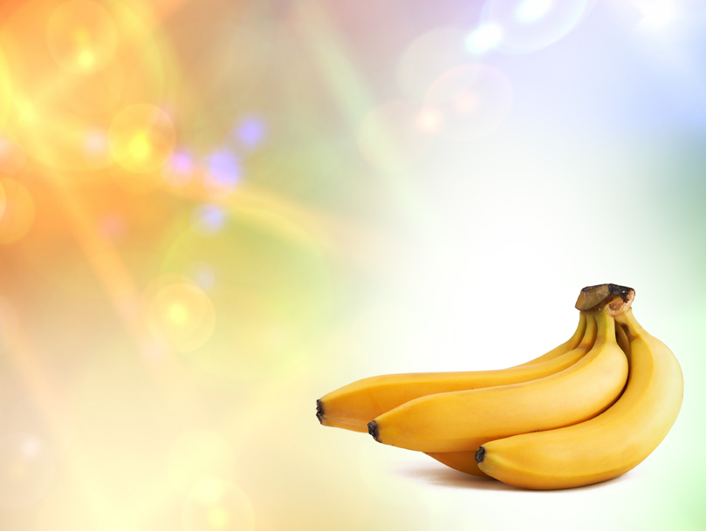

Бананы – для утоления печали
В мякоти банана накапливаются вещества, благодаря которым мы ощущаем чувство радости и душевный комфорт. Например, триптофан – аминокислота, которая стимулирует выработку серотонина в мозге. Для поддержания хорошего настроения достаточно одного банана в день.

Slide 3
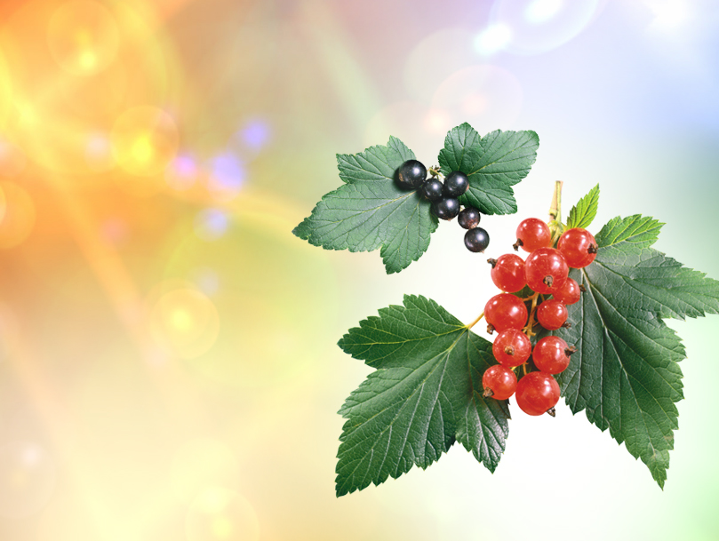
Смородина бодрит
Ягоды красной смородины в больших количествах содержат витамины С и группы В, кальций, фосфор, железо и органические кислоты. Благодаря янтарной кислоте смородина стимулирует регенерацию клеток. Ежедневно выпитый стакан свежевыжатого смородинового сока укрепит силы и снимет стресс.

Slide 4
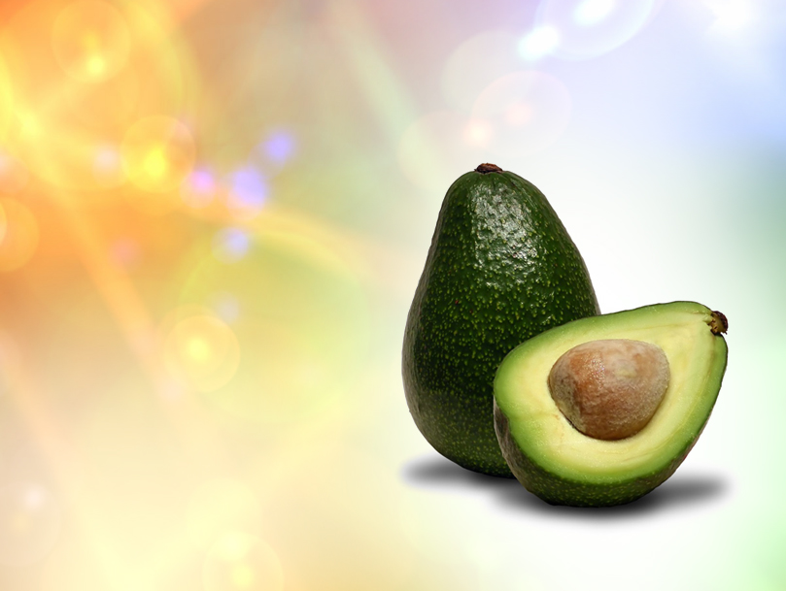
Авокадо вместо «розовых очков»
По содержанию полиненасыщенных жирных кислот плоды авокадо превосходят все другие фрукты и овощи. Овощ богат провитамином А, витаминами С, Е, D и группы В. Эфирное масло авокадо содержит тонизирующие вещества. Для хорошего самочувствия достаточно ½ плода авокадо.

Slide 5
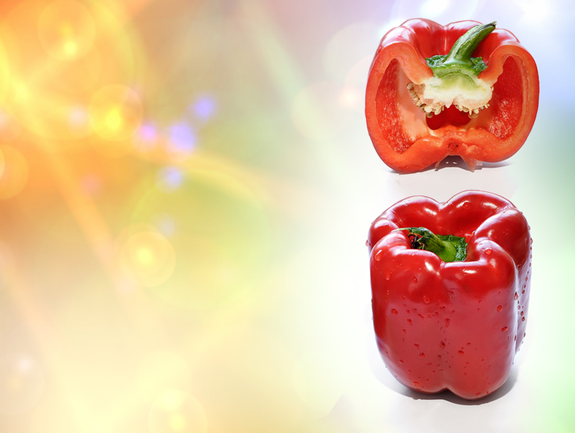
Паприка нужна для хорошего настроения
Паприка отличается высоким содержанием витамина С, бета-каротина, витаминов группы В, меди, железа и цинка. Эти вещества активизируют обмен веществ, стимулируют мозговую деятельность и тем самым быстро восстанавливают работоспособность.

Slide 6
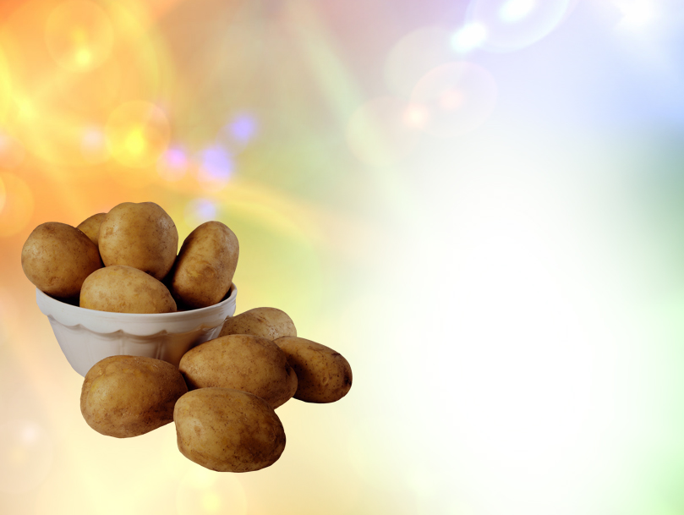
Картофель защитит от стресса
Картофель отличается очень высоким содержанием калия. Количество калия в человеческом организме резко уменьшается в период стресса. В результате могут появиться апатия, сонливость, плохой аппетит. 250 г картофеля в мундире восстановят потери калия и устранят последствия стресса.

Slide 7
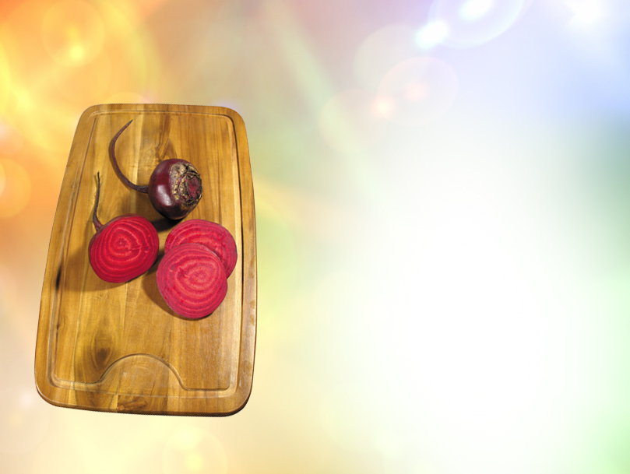
Свёкла успокоит душу
Свёкла богата минеральными веществами: калием, магнием, железом, медью, марганцем. В ней много фолиевой кислоты, которая расщепляет гомоцистеин – вещество в составе крови. Этот компонент стимулирует биохимический процесс в организме в период депрессии и подавленного настроения. Для ощутимого эффекта хватит одной варёной свёклы в день.

Slide 8
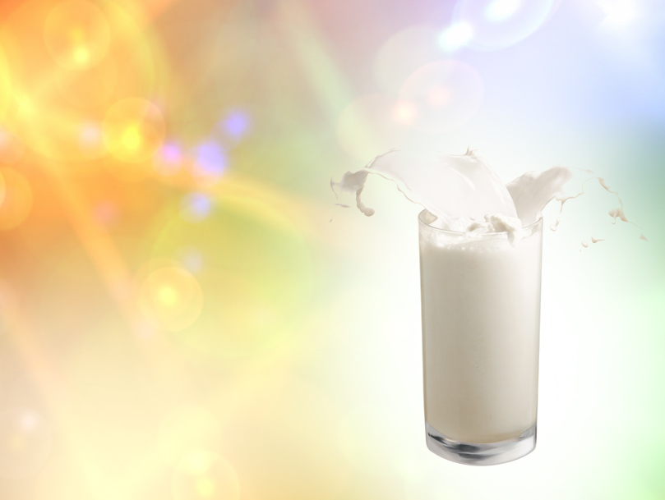
Молоко – для гармоничного мировосприятия
Пейте, дети, молоко – будете здоровы, а заодно, - и счастливы. В процессе переваривания молока образуются биологически активные вещества – пептиды, которые повышают уровень серотонина в мозге. Для достижения душевного комфорта достаточно ½ литра молока в день.

Slide 9
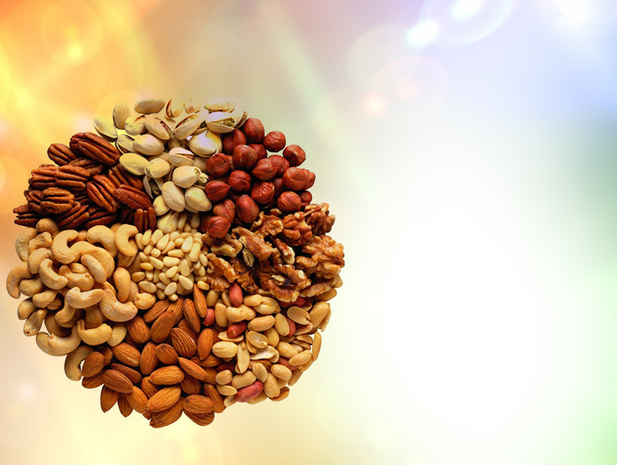
Орехи – для душевной стабильности
Орехи не только способствуют душевному спокойствию и уравновешен-ности, но и улучшают память.

Slide 10
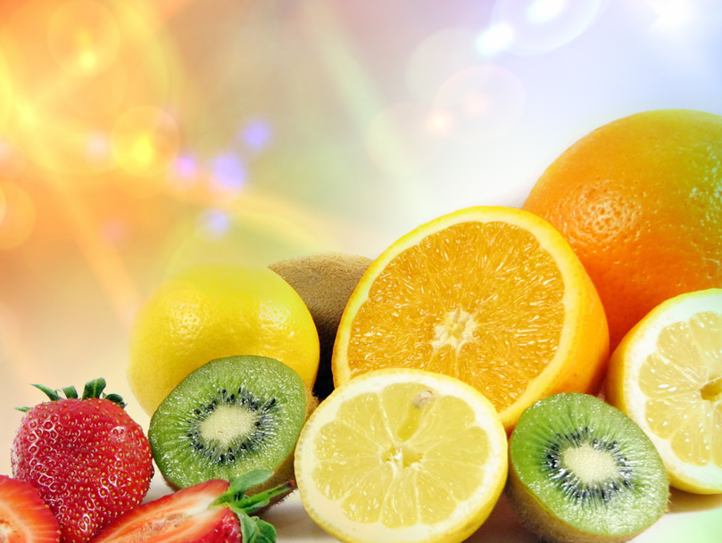

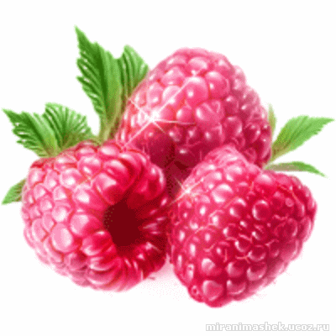
Умейте
противостоять
Стрессу!

Slide 11
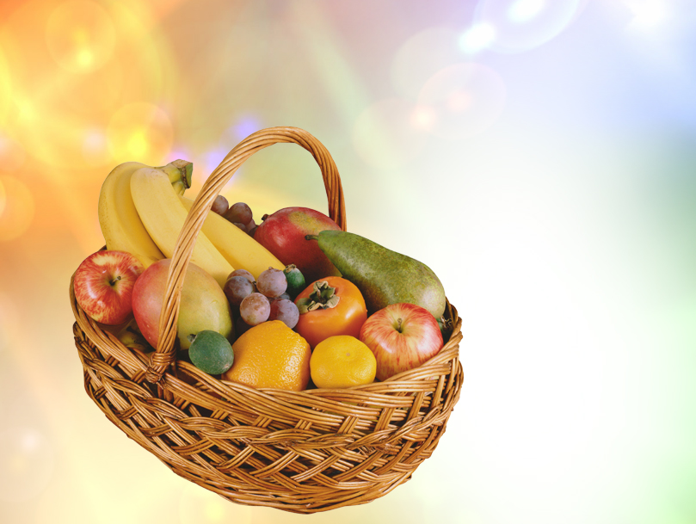
Спасибо за внимание!
Подготовила педагог-психолог
СШ № 26 г. Бреста Бакунец Светлана Валерьевна

